Slide 1


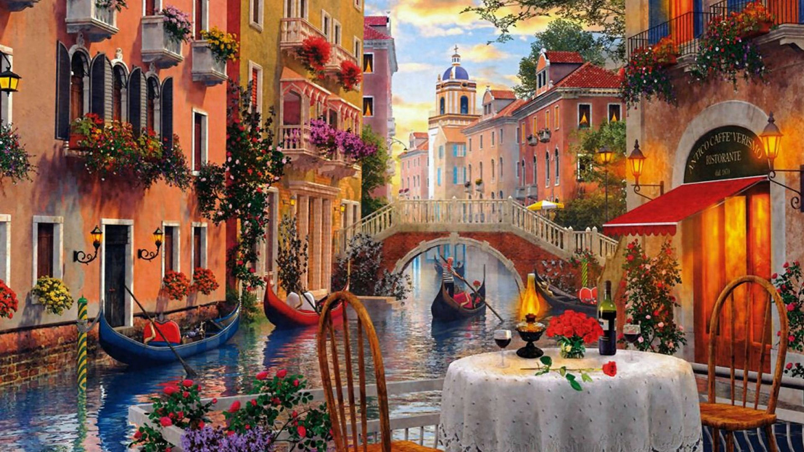
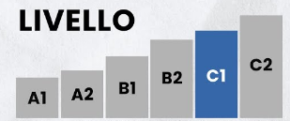
Facciamo un cappuccino oggi?
LEZIONE 16 - CONVERSAZIONE
Il Cappuccino della Mattina

Slide 2
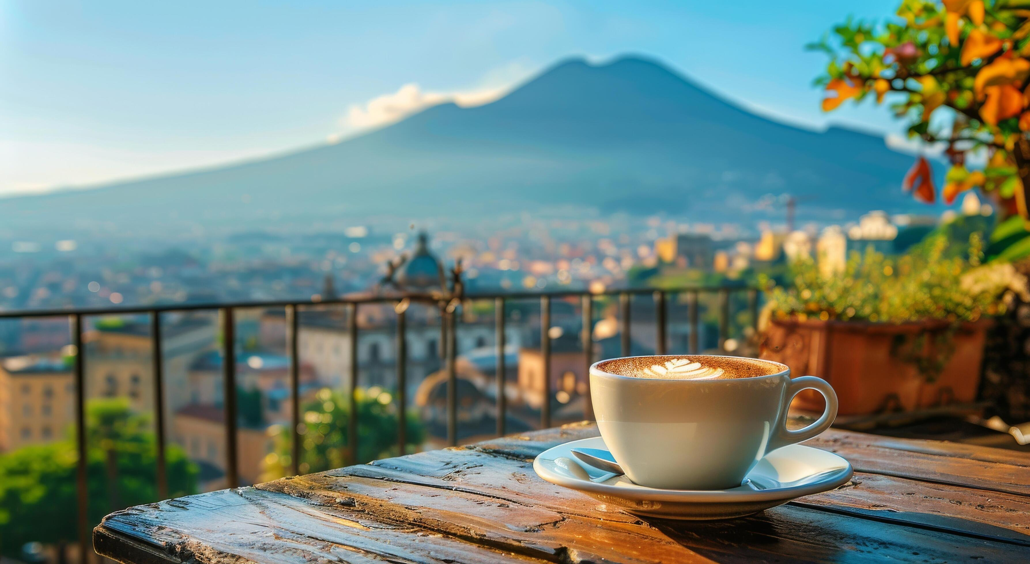
Marco esce di casa molto presto.
Le strade di Firenze sono tranquille e il cielo è ancora molto grigio.

Slide 3
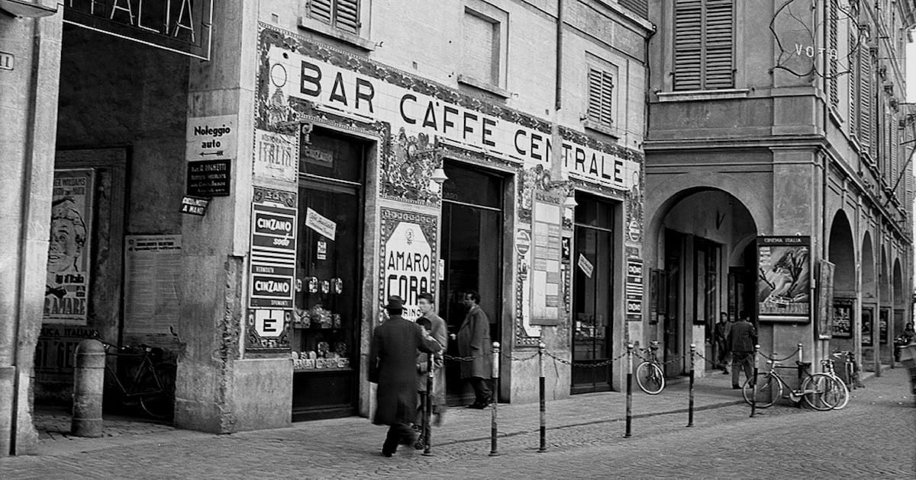
Ogni Mattina passa davanti a un piccolo caffè vicino alla stazione.
Il proprietario si chiama Paolo e conosce sempre il suo ordine.

Slide 4
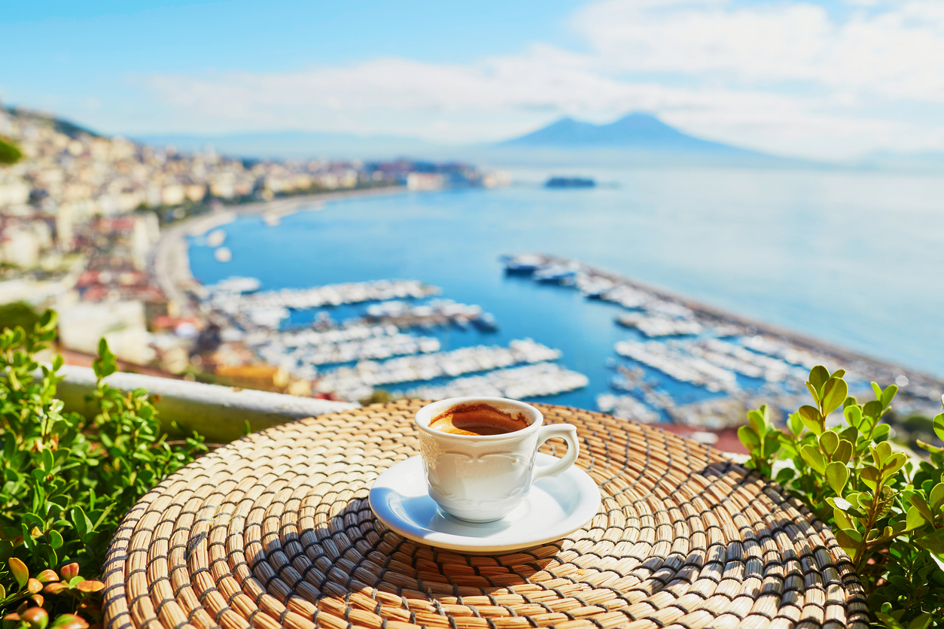
Marco apre lentamente la porta del locale.
Dentro c’è una musica leggera e l’odoro del caffè caldo.

Slide 5
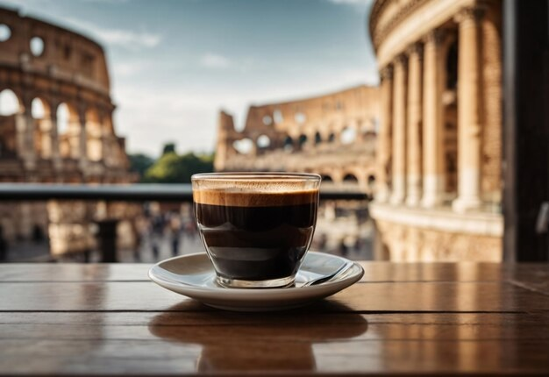
“Buongiorno Marco”, dice Paolo con un sorriso tranquilo.
“Il solito cappuccino?”
Marco annuisce e guarda la pioggia fuori dalla finestra.

Slide 6
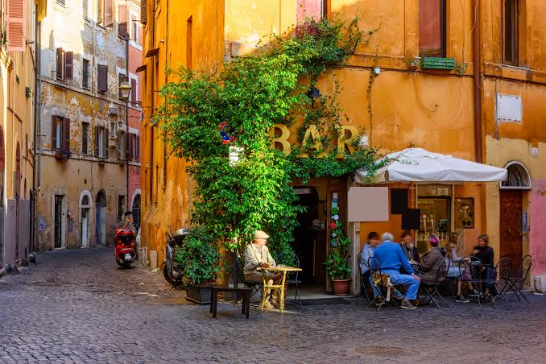
Nel caffè ci sono sole due persone: una donna con un libro rosso e un uomo che legge il giornale vicino ala porta.

Slide 7
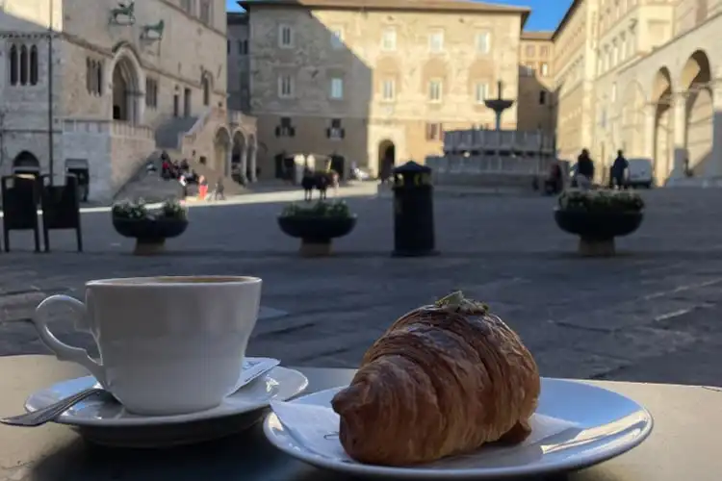
Paolo porta il cappuccino caldo e un piccolo cornetto al cioccolato.
“Oggi Firenze è molto silenziosa”, dice Marco.
Paolo ride piano:
“La pioggia cambia sempre la città”.

Slide 8
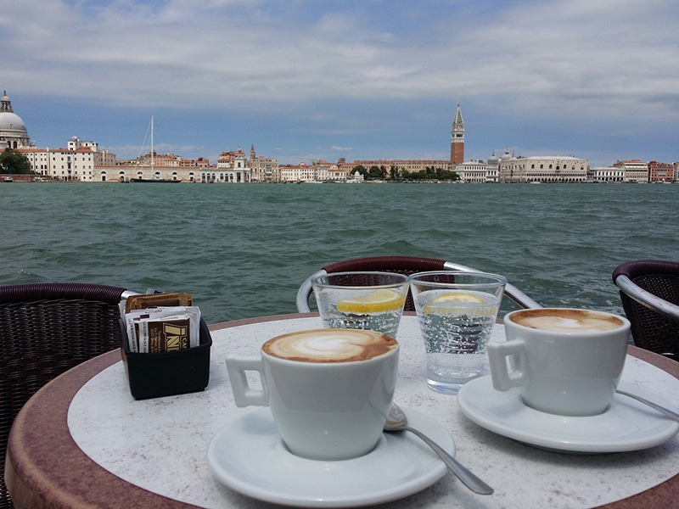
Marco prende il telefono ma non guarda i messaggi.
Preferisce ascoltare la musica del locale e osservare la strada.

Slide 9
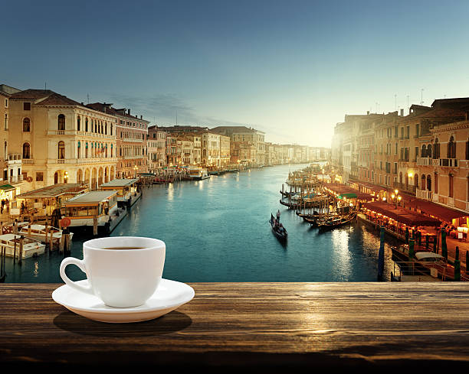
Dopo alcuni minuti, entra una ragazza con un ombrello giallo.
Ha i capelli bagnati e sembra un po´ stanca.

Slide 10
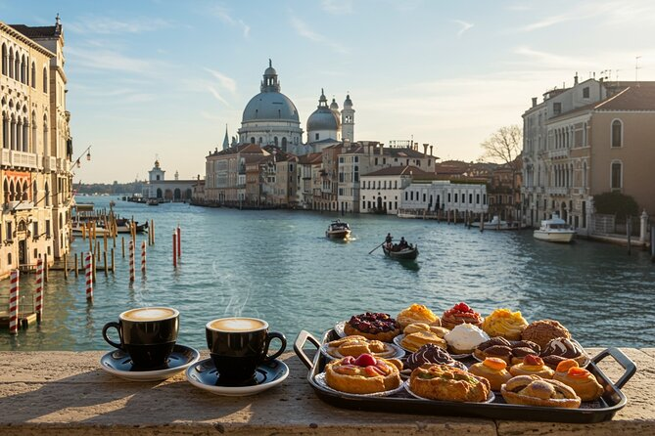
“Scusi ...
Il treno per Pisa è in retardo?”
Chiede la ragazza.
Marco sorride leggermente.
“Si ... Oggi tutti i treni sono lenti!”.

Slide 11
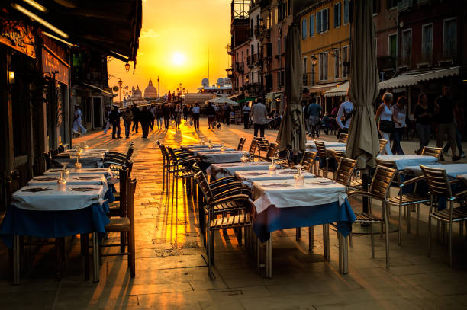
La ragazza ordina un tè caldo e si siede vicino alla finestra.
Per alcuni minuti nessuno parla.
Si sente solo la pioggia e il rumore delle tazze.

Slide 12
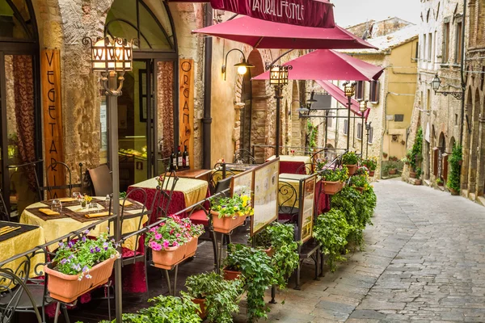
Marco finisce lentamente il suo cappuccino.
Guarda l’orologio e sospira.
“É già ora di andare”, dice.
Paolo annuisce.

Slide 13
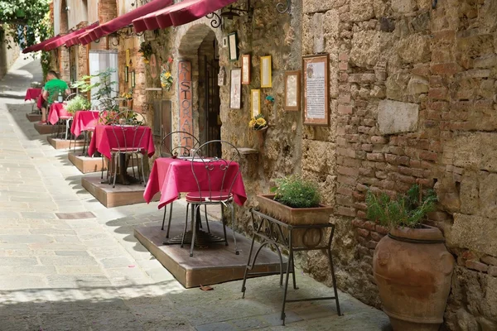
“A domani mattina amico mio Paolo.
Marco esce dal piccolo caffè e continua a camminare sotto la pioggia di Firenze.

